Slide 1
OER-Materialien
Projekt FAIBLE - Fachdidaktik Informatik in Bausteinen für die Lehre
Universität Münster
Institut für Didaktik der Mathematik und der Informatik
Arbeitsbereich Didaktik der Informatik
Prof. Dr. Thomas
Erarbeitet von: D. Meyer

Slide 2
Wertetabelle
systematisch aufbauen
Notes:
Wie eine Wahrheitstabelle – bestehend aus zweiwertigen Variablen – SYSTEMATISCH aufgebaut werden kann wird hier gezeigt.

Slide 3
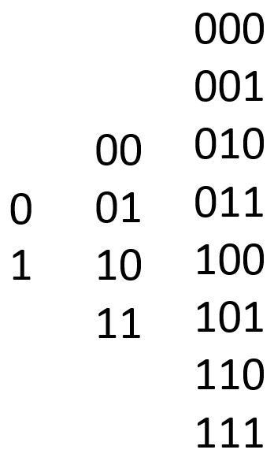
Aufgabe: Wertetabelle aufbauen
Eine Wertetabelle soll systematisch aufgebaut werden
Variablen sind zweiwertig
Problem: Kombinatorische Explosion
Bei >3 Variablen versagt das ‘Herumprobieren‘
Wie geht das systematisch?
Notes:
Jede Variable kann die Zustände 0 oder 1 annehmen. Bei 2 Variablen macht das schon 2^2=4 Kombinationen, bei 3 sind es 2^3=8 Möglichkeiten. Einfaches Herumprobieren scheitert spätestens dann, es muss ein systematisches Verfahren her.

Slide 4
Lösung: Stellenwert als Wechselfrequenz ansehen
Binärsystem ist ein Stellenwertsystem
also 2^{n}, 2^{n-1}, …, 2²=4, 2¹=2, 2⁰=1 bei n Stellen
so oft wird eine Ziffer (0 oder 1) beibehalten, dann gewechselt
Notes:
Ein solches gelingt, wenn man die Idee eines Stellenwertsystems – hier zur Basis 2 – als Wechselfrequenz ansieht. Die niedrigstwertige Stelle, 2^0=1, wechselt in jeder Zeile von 0 nach 1 und wieder zurück, die nächste Stelle, 2^2=2, hat zwei Nullen, dann zwei Einsen, dann wieder zwei Nullen usw.
So gelingt sehr leicht und vollständig systematisch der Aufbau einer Wertetabelle mit allen Kombinationen…

Slide 5
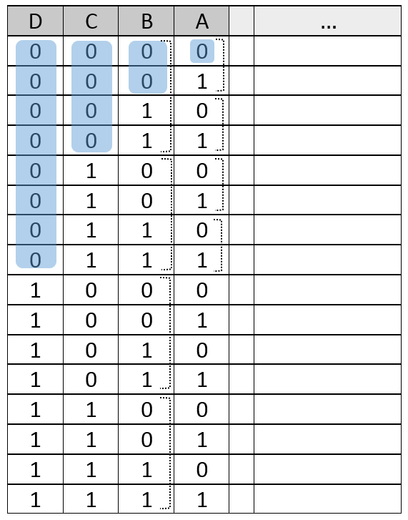
Lösung: Stellenwert als Wechselfrequenz ansehen
rechts beginnend stellengerecht oft Ziffern beibehalten
Notes:
…wie man hier sieht.

Slide 6
Quellen in der Übersicht
*** -/
Notes:
Hier finden sich alle notwendigen Quellenangaben in ausführlicher Form, auf den Folien nur als verkürzte Fassung.
Sortierung gemäß Folienfolge. Alle nicht aufgeführte Bilder wurden selber erstellt (oder unterliegen CC0, wenngleich auch diese in aller Regel referenziert werden).
*** -/

Slide 7
Die vorliegenden Materialien wurde im Rahmen des Projektes FAIBLE.nrw vom Arbeitsbereich Didaktik der Informatik der WWU-Münster erstellt und sind unter der (CC BY 4.0) - Lizenz veröffentlicht. Ausdrücklich ausgenommen von dieser Lizenz sind alle Logos. Weiterhin kann die Lizenz einzelner verwendeter Materialien, wie gekennzeichnet, abweichen. Nicht gekennzeichnete Bilder sind entweder gemeinfrei oder selbst erstellt und stehen unter der Lizenz des Gesamtwerkes (CC BY 4.0).
Sonderregelung für die Verwendung im Bildungskontext:
Die CC BY 4.0-Lizenz verlangt die Namensnennung bei der Übernahme von Materialien. Da dies den gewünschten Anwendungsfall erschweren kann, genügt dem Projekt FAIBLE.nrw bei der Verwendung in informatikdidaktischen Kontexten (Hochschule, Weiterbildung etc.) ein Verweis auf das Gesamtwerk anstelle der aufwändigeren Einzelangaben nach der TULLU-Regel. In allen anderen Kontexten gilt diese Sonderregel nicht.
Das Werk ist Online unter https://www.orca.nrw/ verfügbar.
Beteiligte Hochschulen:
RWTH-Aachen
Westfälische Wilhelms-
Universität Münster
Universität Duisburg-Essen
Universität Bonn
Universität Paderborn
Technische Universität Dresden
Carl von Ossietzky
Universität Oldenburg
(https://creativecommons.org/licenses/by/4.0/deed.de)

